Slide 1
Introducción
Asignatura Estadística (código 780004)
Curso 2025/26 Universidad de Alcalá

Slide 2
Contenidos
Temario de la asignatura
Conceptos básicos
Aplicaciones prácticas de la Estadística
Software estadístico
Estadística en estudios preuniversitarios
Planificación de la asignatura
Libro de texto recomendado
Discusiones sobre Estadística

Slide 3
1. Temario de la asignatura
Está establecido en la Guía docente
Tema 1. Introducción
Tema 2. Herramientas de estadística descriptiva
Tema 3. Variables Aleatorias y Modelos de Distribución de Probabilidad
Tema 4. Inferencia Estadística
Relación entre temas:
La Inferencia estadística (Tema 4) utiliza la información que se obtiene con las herramientas de estadística descriptiva (Tema 2) y maneja modelos de distribución de probabilidad de variables aleatorias (Tema 3) para minimizar el error que se produce al realizar estimaciones

Slide 4
2. Conceptos básicos Estadística
La Estadística, en general, es la ciencia que trata de la recopilación, organización presentación, análisis e interpretación de datos que intervienen en un fenómeno
Dentro de la Estadística se distinguen dos ramas fundamentales
Estadística descriptiva
Se estudia en el Tema 2 de la asignatura
Estadística inferencial
Se estudia en el Tema 4 de la asignatura

Slide 5
2. Conceptos básicos Estadística descriptiva
La estadística descriptiva es la rama de la Estadística que describe un conjunto de datos numéricamente y gráficamente.
Para ello, se utilizan medidas estadísticas (media, mediana, moda, varianza, desviación estándar, rango, etc.),
y gráficos estadísticos (diagrama de barras, histograma, diagrama de sectores, diagrama de dispersión, diagrama de caja o boxplot, etc.)
Las medidas estadísticas pueden referirse a:
Una población: se denominan “parámetros” de la población (media poblacional, varianza poblacional, ...)
Una muestra de una población: se denominan estadísticos de la muestra (media muestral, varianza muestral, …)

Slide 6
2. Conceptos básicos Estadística inferencial
La estadística inferencial es la rama de la Estadística que se dedica a generar modelos y predicciones teniendo en cuenta los resultados observados
Por ejemplo, con la estadística inferencial se pueden hacer estimaciones, pruebas de hipótesis, análisis de regresión y estudiar la correlación entre diferentes variables

Slide 7
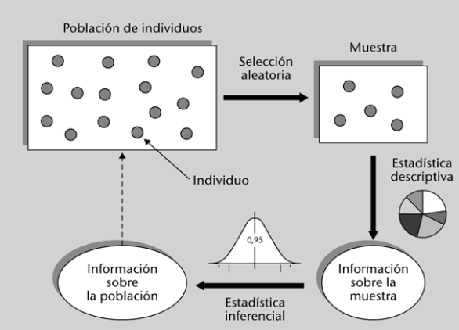
2. Conceptos básicos Relación entre estadística descriptiva e inferencial
En estadística inferencial se realiza inferencia estadística, que consiste en estimar (inferir) las propiedades de una población (personas, cosas, ..) a partir de una parte o muestra de la misma.
La estadística inferencial utiliza la información sobre la muestra que se obtiene aplicando técnicas de estadística descriptiva.
En estadística inferencial se trabaja con incertidumbre al no disponer de todos los datos de la población, por lo que se manejan distribuciones de probabilidad para minimizar el error que se produce al realizar una estimación.
NOTA: Las distribuciones de probabilidad se estudian en el tema 3 de la asignatura
Probabilidad
Fuente: http://lash.utrng.edu.mx

Slide 8
2. Conceptos básicos Teoría de la probabilidad
La Teoría de la probabilidad es la rama de las Matemáticas que estudia los experimentos o fenómenos aleatorios
Experimento aleatorio es aquel en el que existe incertidumbre sobre el resultado que se obtendrá
Si lo repetimos con las mismas condiciones iniciales no garantiza los mismos resultados.
Ejemplos: Lanzamiento de un dado, lanzamiento de una moneda, extracción de una carta de una baraja
Experimento determinista es aquel en el que si se repiten las mismas condiciones iniciales se garantiza el mismo resultado
Ejemplos: Calcular el espacio que recorre un objeto que circula a una velocidad constante durante un determinado tiempo, calcular la puntuación de un examen con ninguna respuesta correcta

Slide 9
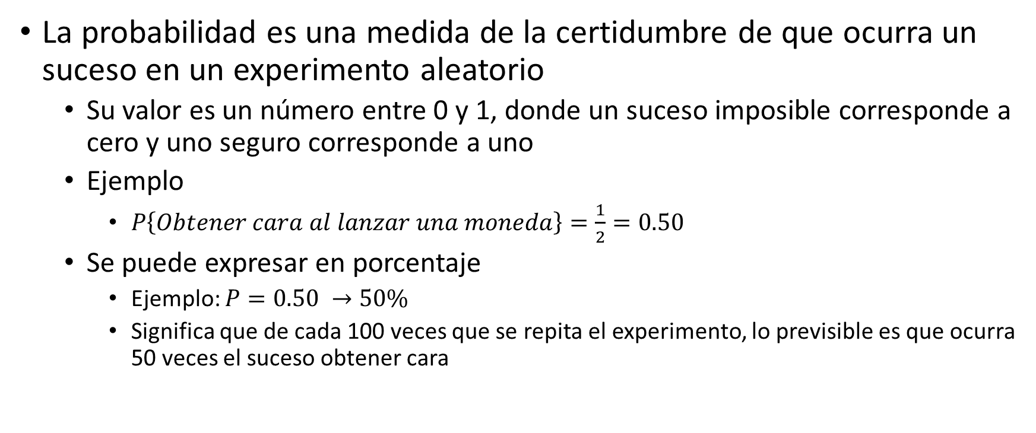
2. Conceptos básicos Probabilidad
La probabilidad es una medida de la certidumbre de que ocurra un suceso en un experimento aleatorio
Su valor es un número entre 0 y 1, donde un suceso imposible corresponde a cero y uno seguro corresponde a uno
Ejemplo
$P\left\{Obtener cara al lanzar una moneda\right\}=\frac{1}{2}=0.50$
Se puede expresar en porcentaje
Ejemplo: $P=0.50 →50\%$
Significa que de cada 100 veces que se repita el experimento, lo previsible es que ocurra 50 veces el suceso obtener cara

Slide 10
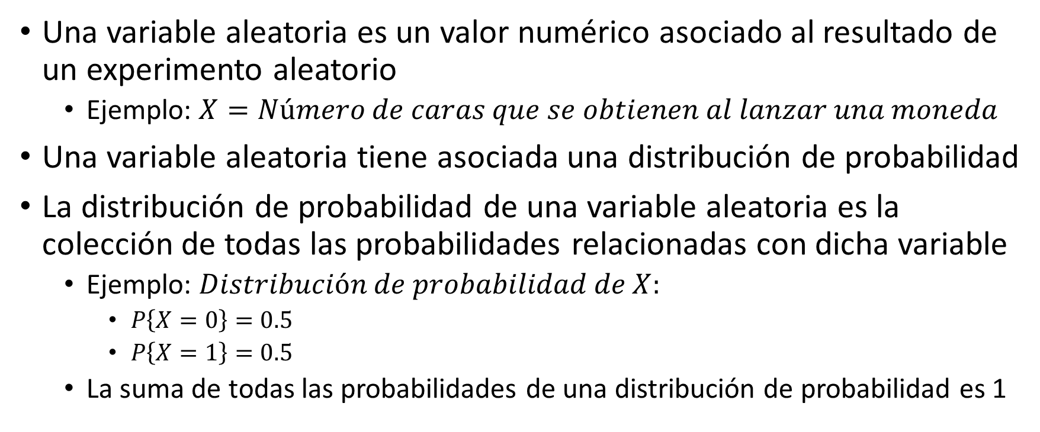
2. Conceptos básicos Variable aleatoria y distribución de probabilidad
Una variable aleatoria es un valor numérico asociado al resultado de un experimento aleatorio
Ejemplo: $X=Número de caras que se obtienen al lanzar una moneda$
Una variable aleatoria tiene asociada una distribución de probabilidad
La distribución de probabilidad de una variable aleatoria es la colección de todas las probabilidades relacionadas con dicha variable
Ejemplo: $Distribución de probabilidad de X:$
$P\left\{X=0\right\}=0.5$
$P\left\{X=1\right\}=0.5$
La suma de todas las probabilidades de una distribución de probabilidad es 1

Slide 11

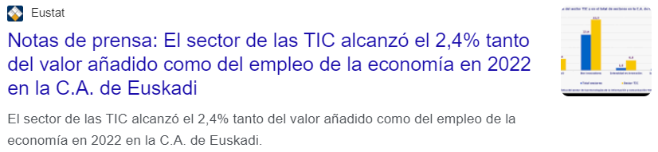
3. Aplicaciones prácticas de la estadística Noticias
Se pueden encontrar buscando noticias en Google con términos como
Probabilidad
Estadísitica
Estadística + TIC
Promedio
Porcentaje
Encuesta
Desviación estándar
Intervalo de confianza
Correlación

Slide 12
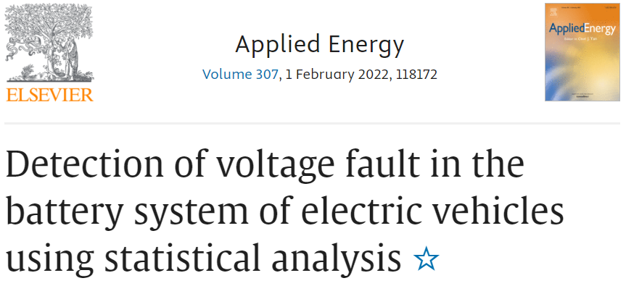
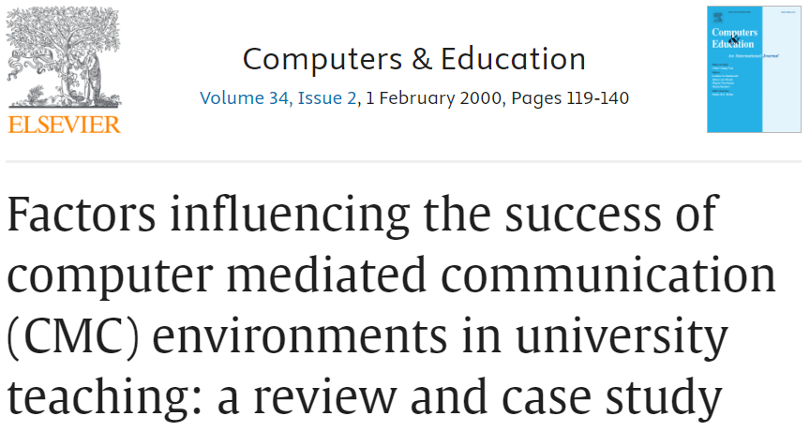

3. Aplicaciones prácticas de la estadística Artículos científicos
Se pueden encontrar buscando artículos en Google Académico con términos como
Statistical analysis
Case of study
Quartile

Slide 13
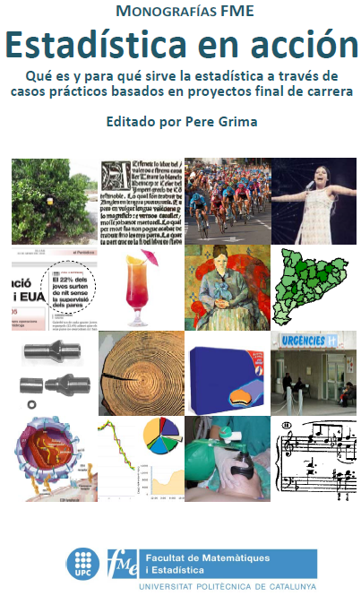
3. Aplicaciones prácticas de la estadística Trabajos Fin de Grado
Estadística en acción: qué es y para qué sirve la estadística a través de casos prácticos basados en proyectos final de carrera. Grima, P. (ed.). Universitat Politècnica de Catalunya.

Slide 14
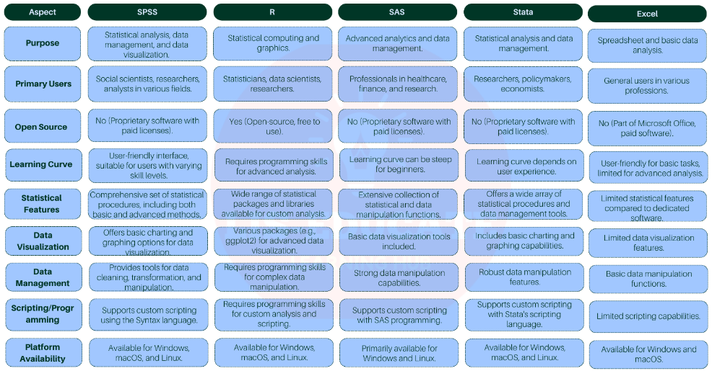
4. Software estadístico
Un software o paquete estadístico es un programa informático que está especialmente diseñado para resolver problemas en el área de la estadística
Ejemplos
R, SPSS, SAS, Stata, Statgraphics, Minitab, Excel, etc.
Fuente: lis-educate.com

Slide 15
5. Estadística en estudios preuniversitario Enseñanza Secundaria Obligatoria (ESO)
Enseñanza Secundaria Obligatoria: Contenidos obligatorios, Recursos didácticos
Probabilidad
Fenómenos deterministas y aleatorios. Aproximación a la probabilidad, asignación de probabilidades mediante experimentación: frecuencias relativas.
Regla de Laplace y técnicas de recuento en experimentos simples y compuestos.
Estadística descriptiva
Estrategias de recogida y organización de datos de situaciones de la vida cotidiana que involucran una y dos variables estadísticas. Tablas de contingencia.
Representación, análisis e interpretación de tablas y gráficos estadísticos de variables estadísticas cualitativas, cuantitativas discretas y cuantitativas continuas.
Medidas de localización y dispersión: interpretación y análisis de la variabilidad, comparación en dos conjuntos de datos.
Interpretación de la relación entre dos variables estadísticas, valorando gráficamente con herramientas tecnológicas la pertinencia de realizar una regresión lineal.
Estadística inferencial
Diferentes etapas del diseño de estudios estadísticos.
Formulación de preguntas adecuadas que permitan conocer las características de interés de una población.
Datos relevantes para dar respuesta a cuestiones planteadas en investigaciones estadísticas: presentación de la información procedente de una muestra mediante herramientas digitales.
Estrategias de deducción de conclusiones a partir de una muestra con el fin de emitir juicios y tomar decisiones adecuadas.
Estrategias y herramientas de presentación e interpretación de datos relevantes en investigaciones estadísticas mediante herramientas digitales adecuadas.
Análisis del alcance de las conclusiones de un estudio estadístico valorando la representatividad de la muestra.

Slide 16
5. Estadística en estudios preuniversitarios Bachillerato
Bachillerato: Contenidos, Recursos didácticos
Probabilidad
La probabilidad como medida de la incertidumbre asociada a fenómenos aleatorios.
Cálculo de probabilidades asociadas mediante herramientas tecnológicas: aplicación a la resolución de problemas.
Teoremas de la probabilidad total y de Bayes.
Variables aleatorias discretas y continuas.
Distribuciones de probabilidad uniforme, binomial y normal.
Estimación de probabilidades mediante la aproximación de la binomial por la normal.
Estadística descriptiva
Organización de los datos procedentes de variables bidimensionales: distribución conjunta y distribuciones marginales y condicionadas. Análisis de la dependencia estadística.
Estudio de la relación entre dos variables mediante la regresión lineal y cuadrática: valoración gráfica de la pertinencia del ajuste. Diferencia entre correlación y causalidad.
Coeficientes de correlación lineal y de determinación: cuantificación de la relación lineal, predicción y valoración de su fiabilidad.
Estadística inferencial
Diseño de estudios estadísticos.
Selección de muestras representativas. Técnicas de muestreo.
Análisis de muestras unidimensionales y bidimensionales con herramientas tecnológicas: estimación puntual.
Estimación de la media, la proporción y la desviación típica. Aproximación de la distribución de la media y de la proporción muestrales por la normal.
Intervalos de confianza basados en la distribución normal.

Slide 17
6. Planificación de la asignatura
Tema | Horas de clase (teoría+laboratorio) | Horas trabajo autónomo | Horas totales
Tema 1. Introducción | 6h (2h+4h) | 9h | 15h
Tema 2. Herramientas de estadística descriptiva y PL1 | 12h (4h+8h) | 18h | 30h
Tema 3. Variables aleatorias y modelos de distribución de probabilidad | 12h (6h+6h) | 18h | 30h
Tema 4. Inferencia estadística y PL2 | 26h (14h+12h) | 39h | 65h
PEI1, PEI2 | 4h (4h+0h) | 6h | 10h
TOTAL | 60h (30h+30h) | 90h | 150h

Slide 18
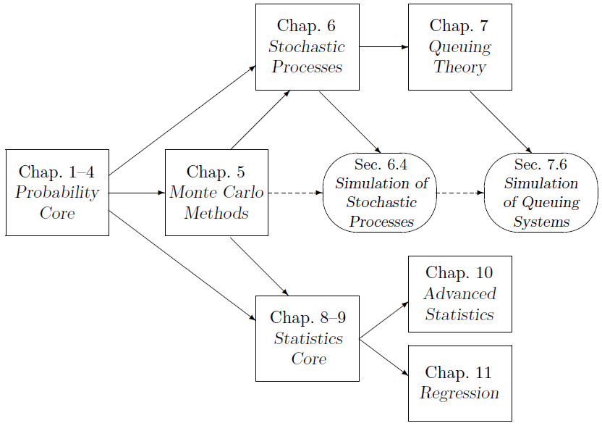
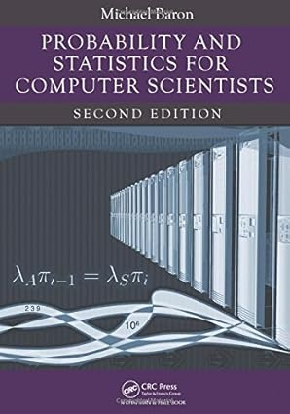
7. Libro de texto recomendado
Probability and statistics for computer scientists, Second edition, M. Baron
*
(*)
*
(*)

Slide 19

8. Discusiones sobre Estadística
La Estadística no está libre de controversias
Existen diferentes enfoques y opiniones
Es conveniente conocer las discusiones planteadas en este campo para formarse una opinión propia
Imagen: T. Tandon

